Slide 1
Bezpečnost hlubinného úložiště
TVIP – Radioaktivní odpady, Hustopeče
Ing. Iveta Kroulíková

Slide 2
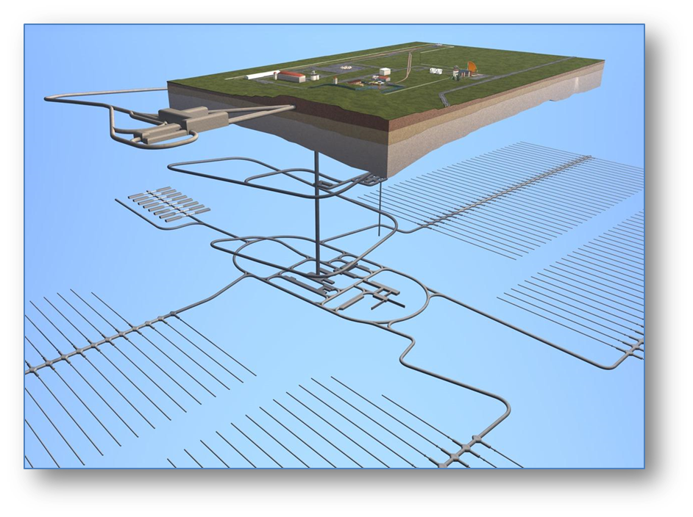
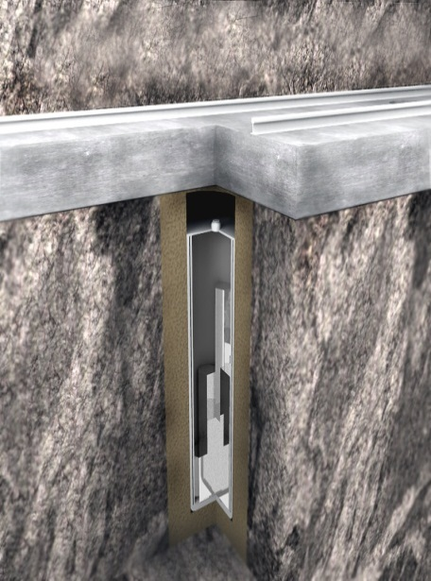
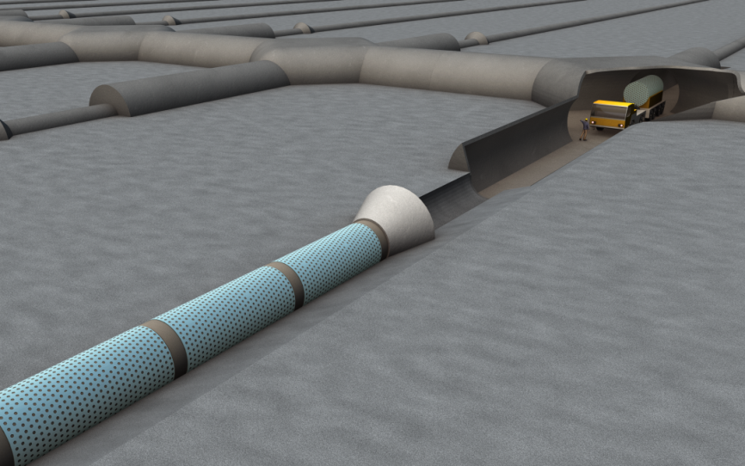
Vizualizace HÚ

Slide 3
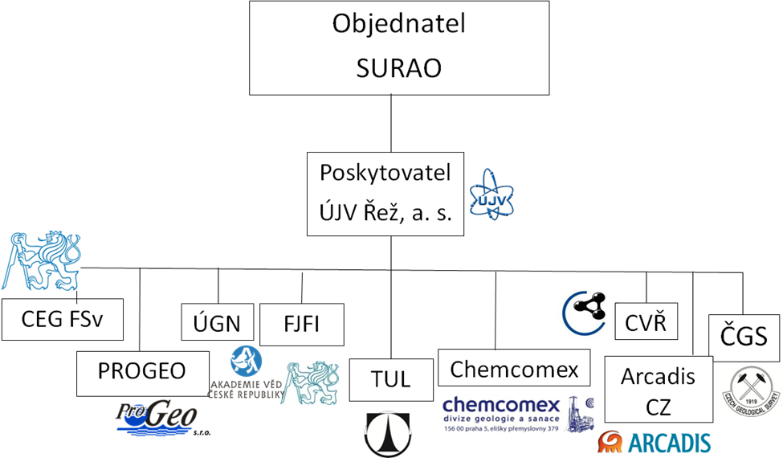
1) Výzkumná podpora pro bezpečnostní hodnocení HÚ

Slide 4
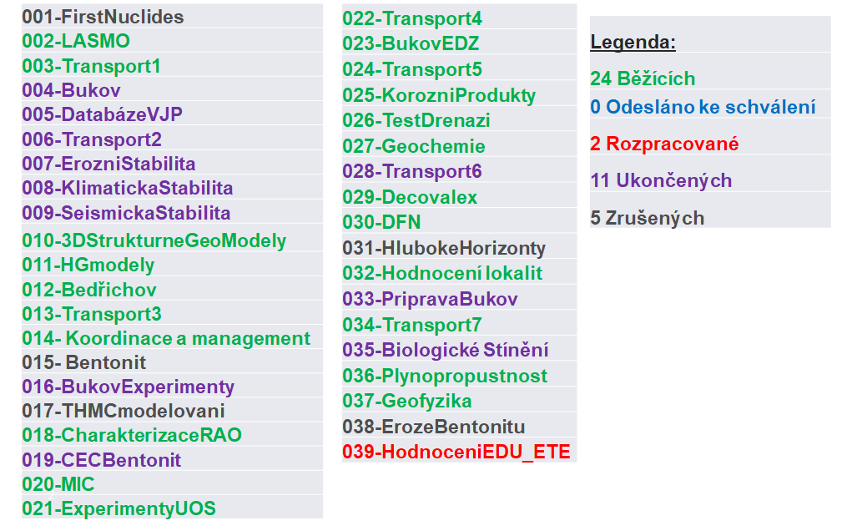
Stav ZL k 6. 2. 2018

Slide 5
Databáze jevů, procesů a událostí (FEPs – Features, Events, Processes)
Základ hodnocení (účel hodnocení, množství odpadů, zájmová časová perioda, zájmový prostor, předpoklady, základní koncepce, dostupnost horninového prostředí)
Vnější faktory (projektové vlivy, průzkum lokality, umístění úložiště, tektonické procesy, globální klimatická změna, jevy lokálního zalednění,...)
Úložný systém a interakce s okolím
  Odpady a inženýrské bariéry (forma odpadu, obalové soubory, tlumící materiály, inventář radionuklidů, materiály, hydraulické procesy, tepelné procesy, chemické procesy, biologické procesy, biologické procesy, vznik plynů,...)
Geologické prostředí a interakce s okolím
  Hostitelská hornina
  Diskontinuity
  EDZ
  Charakteristiky transportních cest
  Interakce s výstavbou a provozem úložiště
Prostředí na povrchu
  Topografie a morfologie
  Půda a zeminy

Slide 6
Bezpečnostní funkce pole blízkých interakcí
Komponenta | Bezpečnostní funkce | Odvozené požadavky
Obalový soubor s odpady | Zajistit integritu obalových souborů tak, aby radionuklidy byly co nejdéle, tj. minimálně po dobu životnosti střednědobých štěpných a aktivačních produktů, v obalovém souboru | Doba životnosti UOS minimálně 10000 let
 |  | Pevnost UOS po dobu 10000 let
 |  | Malá náchylnost k lokální korozi
 | Omezit uvolňování radionuklidů z formy odpadů | Rychlost degradace a rozpouštění forem odpadů (např. loužící experimenty za různých podmínek)
 | Zabránit vzniku kritického stavu | Podmínky pro zajištění podkritičnosti
 | Omezit množství radionuklidů v jedné úložné jednotce/úložném prostoru/úložišti tak, aby bylo zabráněno negativnímu vlivu tepla a záření na okolní bariéry | Obsah radionuklidů v obalovém souboru a úložném prostoru (například tunelu), úložišti
 | Zabránit negativnímu vlivu degradačních produktů na ostatní bariéry | Maximální rychlost vývoje plynů
 |  | Typ a množství korozních produktů (zejména produkty degradace cementu)
Tlumící a výplňové materiály | Utěsnit uložené UOS tak, aby transport vody probíhal pouze difúzí | Těsnících vlastností bentonitu
 | Bránit kontaktu agresivních látek s UOS | Obsah agresivních látek v bentonitu a rychlost jejich transportu přes bentonit
 | Bránit /Zpomalovat transport radionuklidů od bentonitu | Migrace radionuklidů přes bentonit
 | Bránit mechanickému poškození UOS a sedání UOS ve vrtech | Mechanické vlastností bentonitu
 | Bránit mikrobiologické korozi | Mikrobiologie
 | Bránit/omezit vznik koloidů z bentonitu | Koloidy
Horninové prostředí pro umístění úložných prostor | Zabránit uložení VJP do úložných vrtů s procházejícími zvodnělými křehkými strukturami | Hustota a charakter křehkých struktur v úložné zóně HÚ
 | Zabránit/omezit vzniku preferenčních cest v důsledku poškození horniny (EDZ) | Rozsah porušení či poškození horniny v důsledku hloubících prací
Databáze FEPs

Slide 7
Komponenta | Bezpečnostní funkce | Kategorie požadavků
Horninové prostředí | Zajistit fyzickou ochranu odpadů před externími vlivy (seismo-tektonické vlivy, klimatické vlivy a eroze) | Seismo-tektonické vlivy
 |  | Klimatické vlivy
 |  | Eroze
 |  | Malá pravděpodobnost využívání lokality
 | Zpomalit migraci a akumulaci uvolněných radionuklidů na přípustnou míru do zvodnělých struktur | Geologické charakteristiky
 |  | Hydrogeologické charakteristiky
 |  | Transportní charakteristiky
 | Zajistit příznivé podmínky pro bezpečnostní funkce inženýrských bariér | Tepelné vlivy
 |  | Hydraulické vlivy
 |  | Mechanické vlivy
 |  | Chemické vlivy
 |  | Mikrobiologické vlivy
 |  | Sdružené vlivy (THMC)
Databáze FEPs

Slide 8
Výzkum přenosu radionuklidů z úložiště na člověka - biosféra
Získání dat a výpočty
3 D popisné modely lokalit
  Topografie
  Morfologie
  Půda, vody
Příprava „stylizovaných“ scénářů
Výběr reprezentativní osoby
Spotřební koše reprezentativní osoby (spotřeba vody, rostlin,
živočišných produktů)
Koeficienty přenosu radionuklidů z vody na rostliny a živočišné produkty
Ozáření z plynných produktů - inhalace
Koeficienty loužení radionuklidy z kontaminované půdy
Zevní ozáření z kontaminované půdy
Koeficienty úbytku radionuklidů z rostlin
Notes:
Předpoklad je, že kontaminovaná voda proniká z puklinových systémů do oblasti zemědělské usedlosti podzemní vodou. Tato voda je používána k zavlažování zemědělské půdy, na které je pěstována zelenina a skot. Pro konzumaci člověkem je uvažována zelenina, živočišné produkty – hovězí maso, mléko a játra. Dále dochází ke konzumaci vody, ingesci půdy, inhalaci a zevnímu ozáření. Produkty tohoto hospodaření jsou
spotřebovávány osobami žijícími na této lokalitě a nedochází k dovozu potravin odjinud. Pro výpočet kontaminace živočišných produktů je zvažována pastva, včetně požívání
půdy a konzumaci půdy dobytkem. Exponovaný jedinec odebírá vodu pouze z kontaminované studně, spotřebovává mléko a
maso z dobytka pijícího vodu z kontaminované studně. Veškerá zelenina, kterou spotřebovává je pěstována na pozemku zavlažovaném vodou z kontaminované studně. Zároveň je ozařován z kontaminované půdy na tomto pozemku, nevyhnutelně konzumuje i trochu půdy při konzumaci zeleniny a inhaluje kontaminované částice z půdy. Dobytek je rovněž krmen z rostlin pěstovaných na kontaminované půdě, která je zavlažovaná
kontaminovanou vodou.

Slide 9
2) Projektová podpora pro bezpečnostní hodnocení HÚ
ZL 1 – SWOT PVP Bukov
ZL 2 – Návrh monitorovacího plánu
ZL 3 – Studie umístitelnosti (7 lokalit)
ZL 4 – Optimalizace podzemí HÚ (7 lokalit)
ZL 5 – Provozní bezpečnost (7 lokalit)
ZL 6 – Optimalizace vzdáleností UOS (7 lokalit)
ZL 7 – Geotechnická rizika
ZL 8 – Technicko-ekonomická studie PVP Bukov
ZL 9 – Účelové inženýrskogeologické mapy (7 lokalit)
ZL 10 – Peletovaný bentonit
ZL 11 – Studie experimentálního plánu PVP Bukov

Slide 10
3) Výzkum a vývoj UOS do stádia reálného vzorku
Požadavky na UOS
Zajištění jaderné bezpečnosti (podkritičnost, odvod zbytkového tepelného výkonu)
Zajištění provozní bezpečnosti (manipulovatelnost)
Zajištění radiační ochrany (zamezení úniku radionuklidů)
  Životnost / těsnost
  Kompatibilita s okolními inženýrskými bariérami
  Mechanická odolnost vůči vnějším a vnitřním vlivům
Cíl projektu VaV UOS
Návrh materiálů a konstrukčního řešení UOS
Ověření chování navržených materiálů v předpokládaných podmínkách HÚ
Ověření technologie výroby

Slide 11
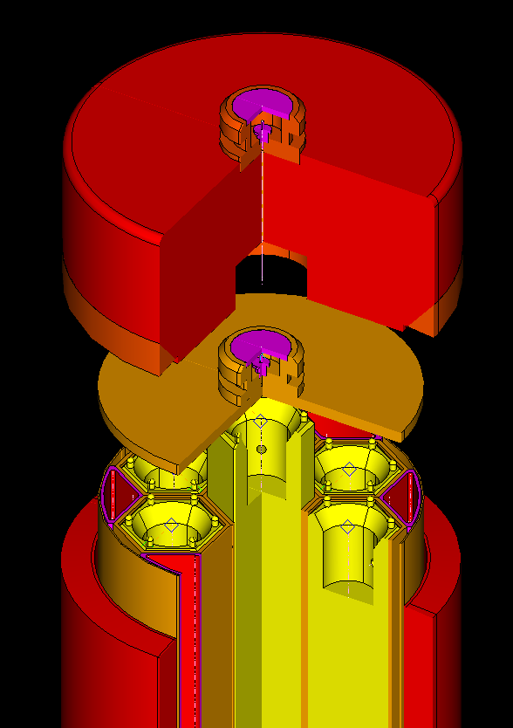
Organizační zajištění :
Škoda JS, a s.
Konstrukční řešení, návrh manipulací
Výroba vzorku UOS
ÚJV Řež a.s. , VŠCHT Praha
  Anaerobní experimentální plán
Energovýzkum spol. s r.o.
    Anaerobní experiment

Slide 12
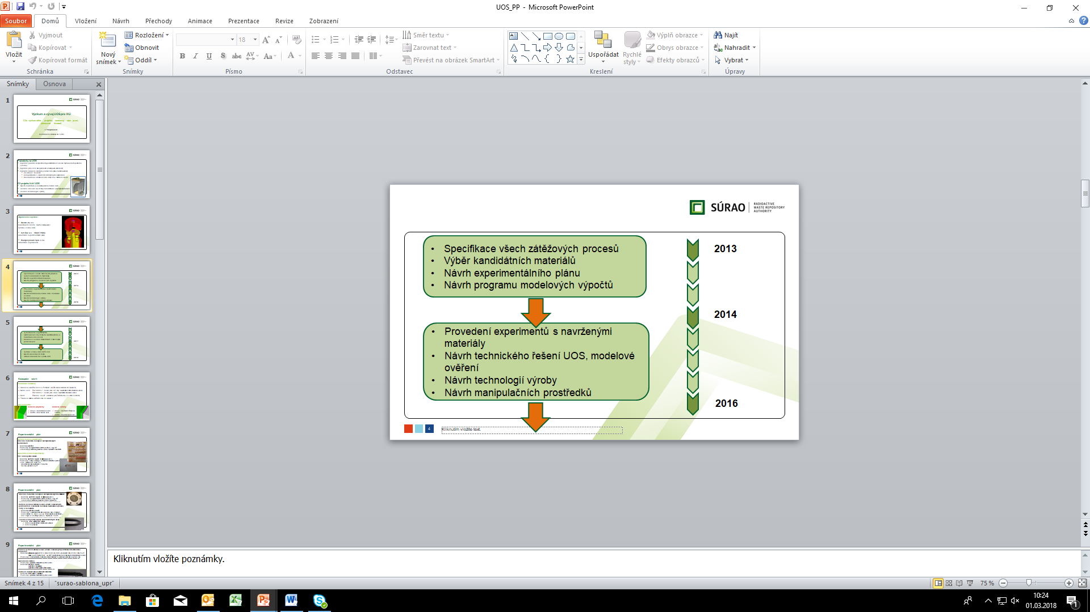
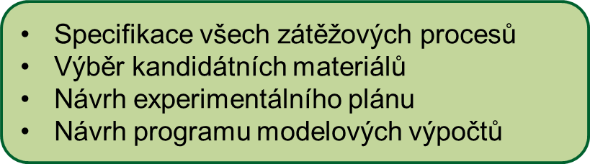
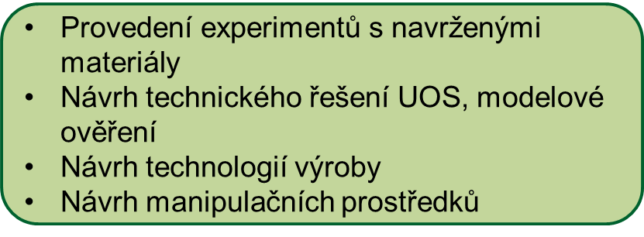

Slide 13
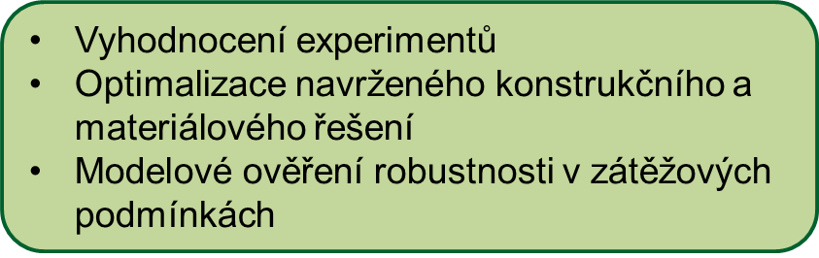
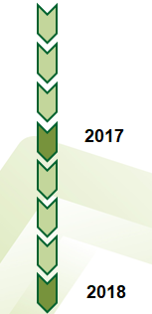


Slide 14
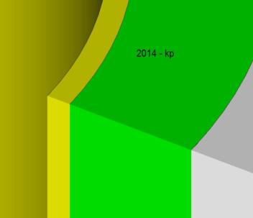

Koncepční návrh
Kandidátní materiály:
  Uhlíková ocel EN 10222-4 P285QH, (ASTM A106 /A106M -15 Grade B)
  Nerez ocel EN 10088-2, 1.4462 (AISI 317 LN); Austenitic-feritic stainless steel
        EN 10088-2, 1.4404 (AISI 316L); Austenitic stainless steel
  Měď EN1652, Cu-OF, CW008A, (ASTM B152M – 13, UNS C10100)
  Titanová slitina ASTM B 265-15, Grade 7
Dva koncepty:
  Korozně odolný
  Vnější obal:Měď/Titanová slitina
  Vnitřní obal:Uhlíková ocel
  Korozně přijatelný
  Vnější obal: Uhlíková ocel
  Vnitřní obal: Nerez ocel

Slide 15
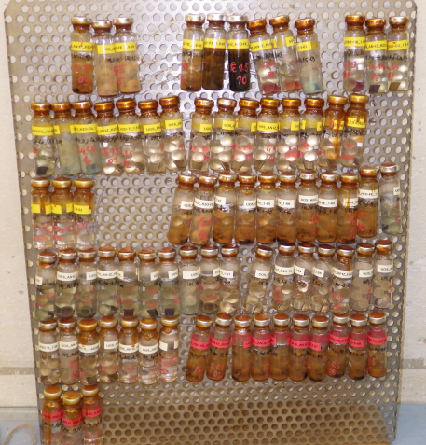
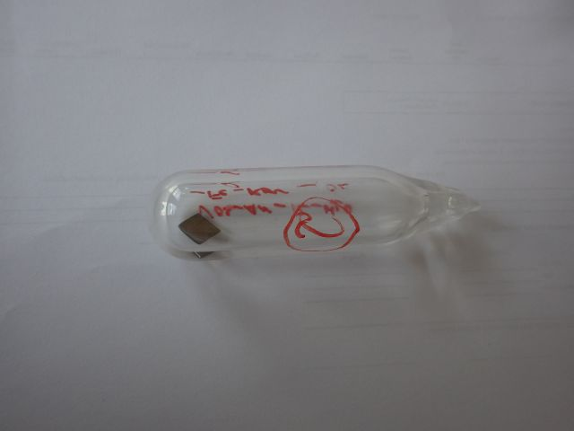
Experimentální plán
Aerobní korozní experimenty
Chování materiálu na styku s kompaktovaným bentonitem
Materiál: 422707.9
Podmínky: Ca-Mg bentonit, hustota (suchý b.) 1.6g.cm⁻³ ,
saturovaný syntetickou granitovou vodou, teplota70°C, tlak 5MPa
Anaerobní korozní experimenty
Vliv ionizujícího záření
Materiál : 422707.9 ,Cu-OF, Ti slitina (Grade 7)
Podmínky: vzorky umístěny v syntetické bentonitové pórové vodě,
teplota 90°C, zářič ⁶⁰Co,
Absorbovaná dávka přbližně 2.5 kGy/rok,
Dávkový příkon 0.3Gy.h⁻¹

Slide 16
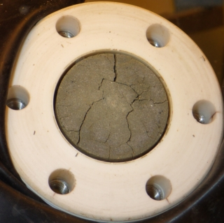
Chování materiálu na styku s kompaktovaným bentonitem
Materiál: 422707.9 ,Cu-OF, Ti slitina (Grade 7)
Podmínky: Ca-Mg bentonit, hustota (suchý b.) 1.6g.cm⁻³ , saturovaný syntetickou granitovou vodou,
teplota70°C,
Korozní rychlost uhlíkové oceli a mědi v anoxických podmínkách v závislosti na složení bentonitové pórové vody a na teplotě
Materiál: 422707.9, Cu-OF
Podmínky : syntetická bentonitová pórová voda, vzrůstající koncentrace Cl-, SO42- (3x, 33x, 100x základní koncentrace – 558.1mg/l Cl- a 2325mg/l (SO4)2- ), teplota 40, 70, 90°C
Lokalizované formy koroze korozivzdorných ocelí
Materiál : –EN 1.4462 , EN 1.4404
  Kritická koncentrace chloridů pro aktivaci
  Korozní praskání

Slide 17
      Korozní rychlost uhlíkové oceli a mědi v anoxických podmínkách bentonitové suspenze
Materiál: uhlíkové oceli:422707.9, ČSN 12 020, AISI 1010 (ekvivalent ČSN 12 010), ČSN 11 321
měď Cu-OF EN1652/1997 , Cu-DHP, elektrolytická měď (materiál rezistometrických čidel)
Podmínky: směs bentonitu „Bentonit a Montmorillonit“ a syntetické bentonitové pórové vody
Galvanická koroze
Podmínky: syntetická bentonitová pórová voda
Materiál: 422707.9 / Cu-OF
  422707.9 / Ti-slitina
  422707.9 / EN 1.4462 , EN 1.4404
      Vodíkem indukované zkřehnutí materiálů
  Materiál : EN 1.4462 , Ti-slitina
Podmínky: syntetická bentonitová pórová voda

Slide 18
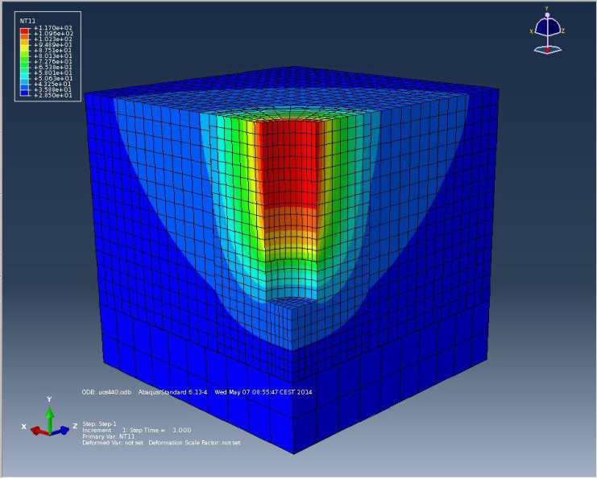
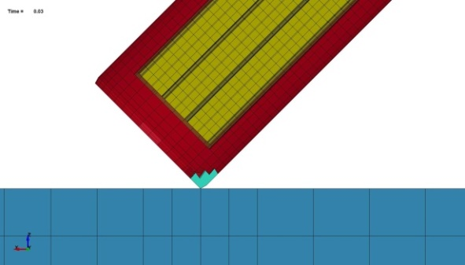
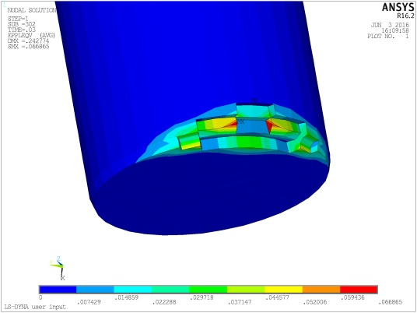


Projektové činnosti
Výpočty inventáře
Výpočty podkritičnosti
Výpočty pevnostní
Výpočty tepelné
Výpočty stínění
Výpočty deformace při pádu

Slide 19
Plánované výzkumné a vývojové práce
IGD-TP
  WG4 Canister Design
Prodloužení laboratorních experimentů v anaerobních podmínkách
  Chování materiálu na styku s kompaktovaným bentonitem (3, 5, 8,10 let)
Založení nových experimentů
  Vliv korozních produktů uhlíkové oceli na nerezovou ocel
  Ověření vlivu bentonitu na korozní chování uhlíkové oceli (kontakt s různými typy bentonitu)
Povrchová úprava UOS
  ověření technologie
  chování materiálu s povrchovou úpravou v podmínkách HÚ

Slide 20
Kritéria
Kategorie
Projektová kritéria
Bezpečnostní kritéria
Environmentální kritéria
Přijatelnost veřejností

Slide 21
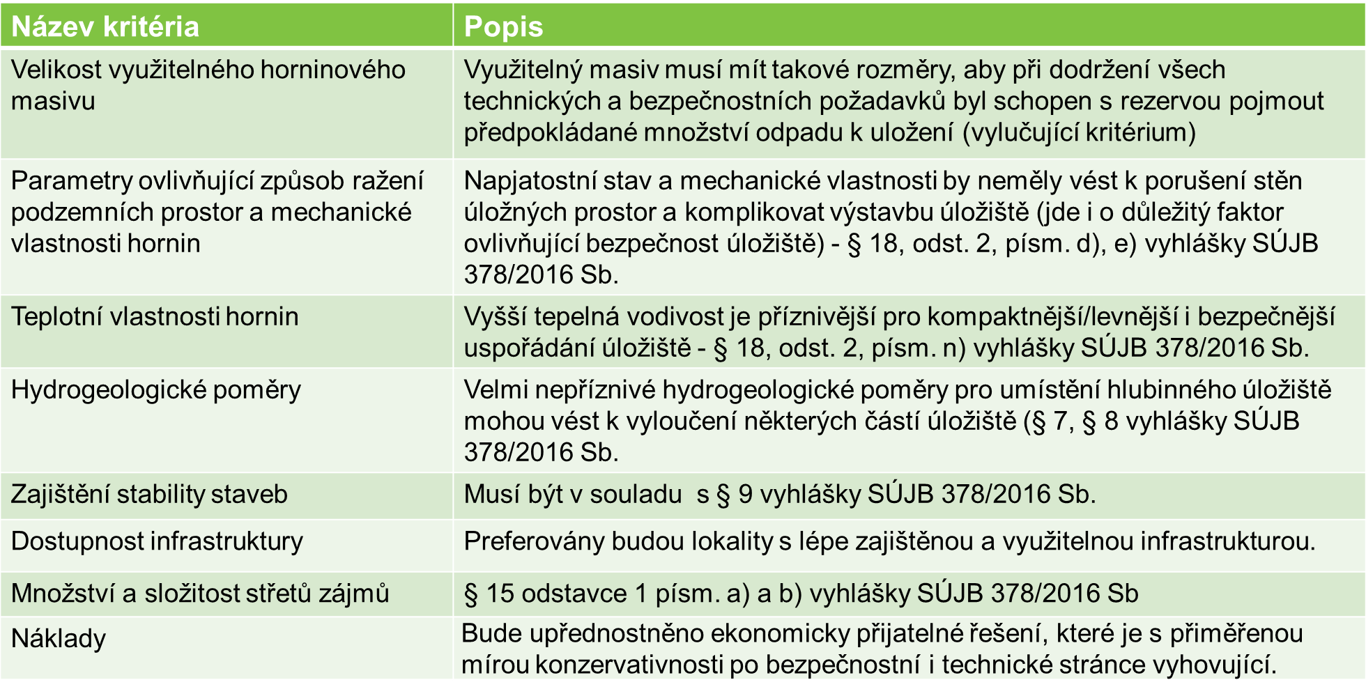
Projektová kritéria

Slide 22
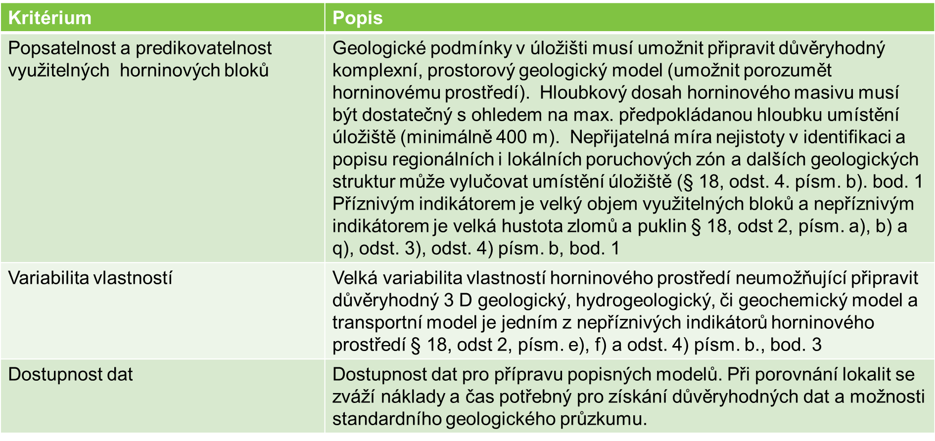
Bezpečnostní kritéria – Geologické charakteristiky

Slide 23
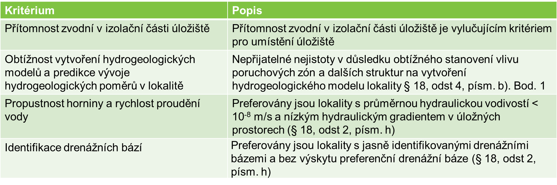
Bezpečnostní kritéria – Hydrogeologické charakteristiky

Slide 24
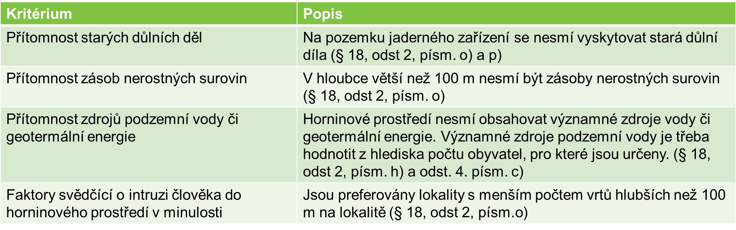
Bezpečnostní kritéria - Charakteristiky zvyšující pravděpodobnost narušení úložiště

Slide 25
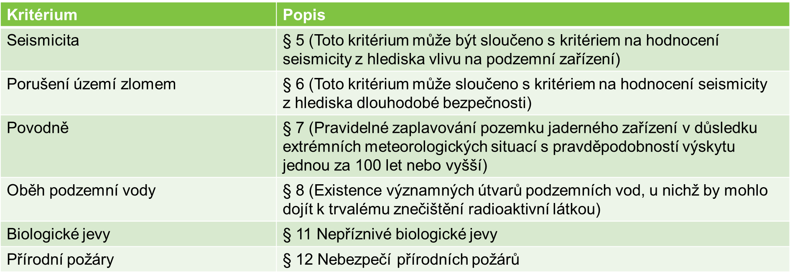
Bezpečnostní kritéria – Přírodní jevy (povrchové jaderné zařízení) - § 3, odst. 1. písm. a)

Slide 26
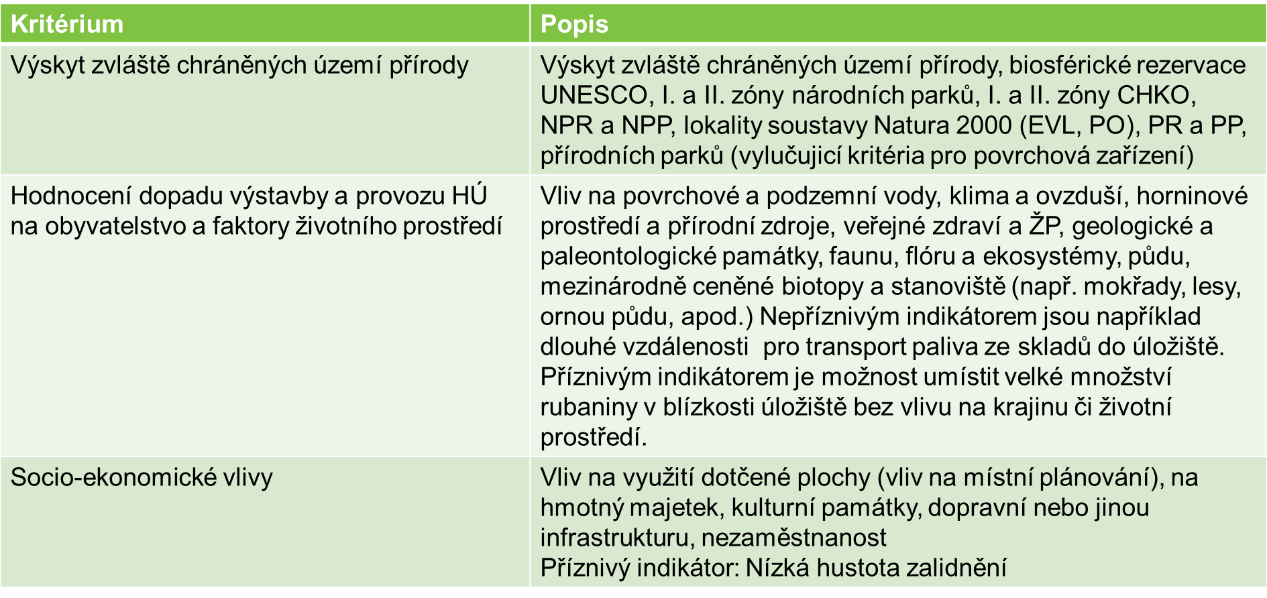
Environmentální kritéria

Slide 27
Závěr – příprava hlubinného úložiště
Příprava hlubinného úložiště je všude ve světě dlouhodobý proces trvající desítky let
Úspěch Finska - 37 let přípravy – započalo s hledáním HÚ 1978, vybralo lokalitu 1999, schválilo ji parlamentem 2001 a podalo žádost o povolení výstavby 2012, získalo povolení k výstavbě 2015
Trvalá udržitelnost rozhodnutí je podmíněna nejen precizním doložením proveditelnosti a bezpečnosti řešení ale také akceptovatelností dotčenými obcemi
Akceptovatelnost dotčené veřejnosti, obcí je nedílnou součástí tohoto přístupu

Slide 28
Děkuji za pozornost.
kroulikova@surao.cz

